Slide 1
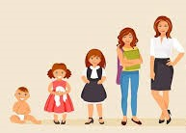
TJELESNI RAZVOJ I SPOLNA ZRELOST
Kukas Bojana, prof.defektolog

Slide 2
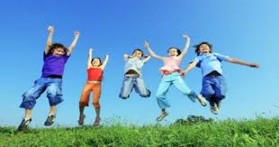
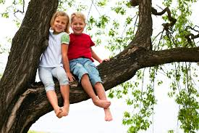
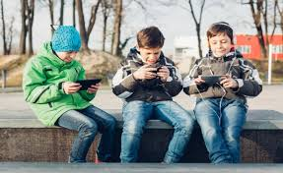
DJETINJSTVO
Od rođenja do prve godine života zovemo ih novorođenčad. U daljem njihovu djetinjstvu razlikujemo rano djetinjstvo (do 6. godine života), srednje djetinjstvo (do 9. godine života) i kasno djetinjstvo (do 12. godine života). Djetinjstvo je doba od 1. godine života do početka adolescencije. Po uzrastu djecu možemo podijeliti na malu, predšolsku i školsku.

Slide 3
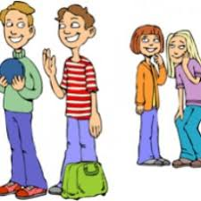
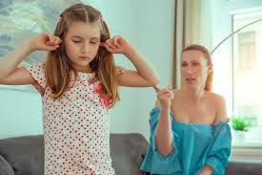
DOBA SAZRIJEVANJA ILI PUBERTET
Pubertet je vremensko razdoblje (proces) u čovjekovu životu u kojem do tada spolno nedozreli dječaci i djevojčice prolaze kroz promjene čiji je rezultat tijelo spolno sposobno za reprodukciju, te fizičko sazrijevanje.

Slide 4
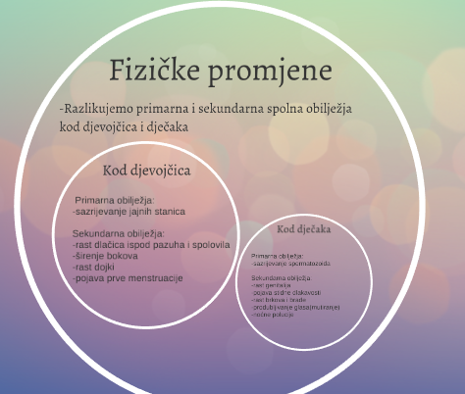
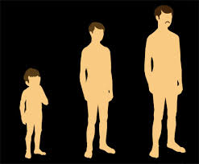

Slide 5
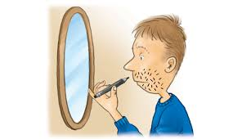

Slide 6
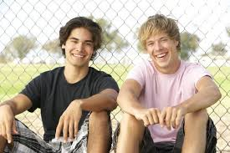

Slide 7
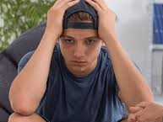

Slide 8
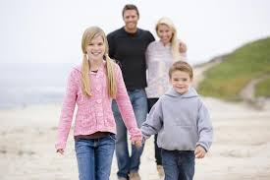
DOBA ZRELOSTI
Zrelost je u biologiji stanje potpunog anatomskog i funkcionalnog razvoja organizma , a rezultat je procesa sazrijevanja. Zrela osoba ima nekoliko različitih aspekata zrelosti, poput fizičke, seksualne, intelektualne, emocionalne , moralne i socijalne.

Slide 9
